Slide 1
COllider
교통사고 유발자

Slide 2
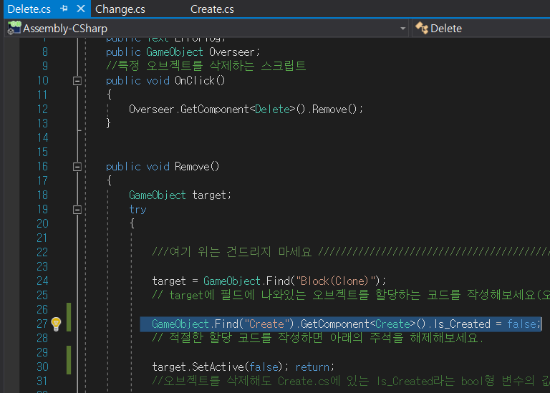
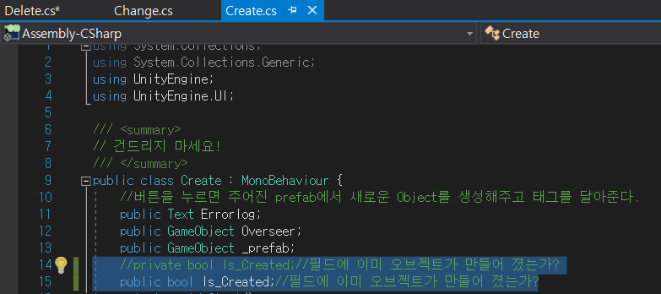
지난번 숙제 정답
1. Create.cs의 Is_Created의 private를 public으로 전환
2. Delete.cs에 Create라는 이름을 가진 오브젝트의 Create Component(Script Component)의 Is_Created를 False로 전환하는 코드 삽입

Slide 3

Download Project file
https://bit.ly/2LePwcA
https://github.com/P17seongbin/Mentoring-

Slide 4
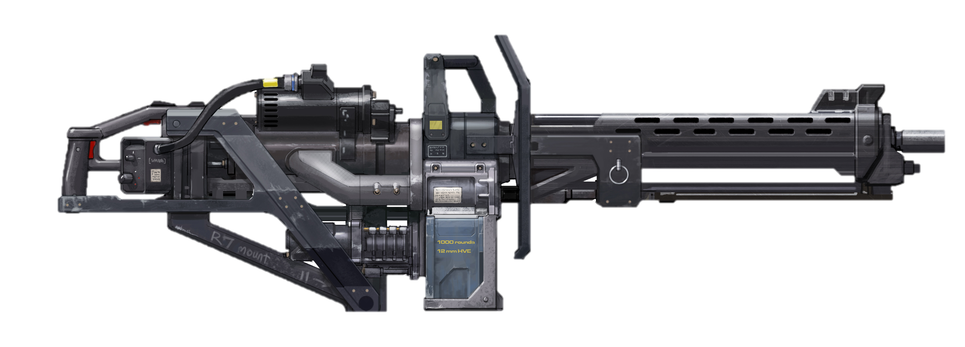
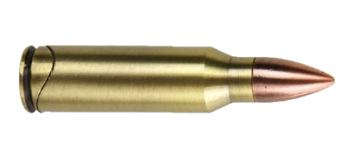
Object Pooling
총알 같이 동일하고 단순하지만 양이 많은 오브젝트를 처리하는 최적화 기법
X 300

Slide 5
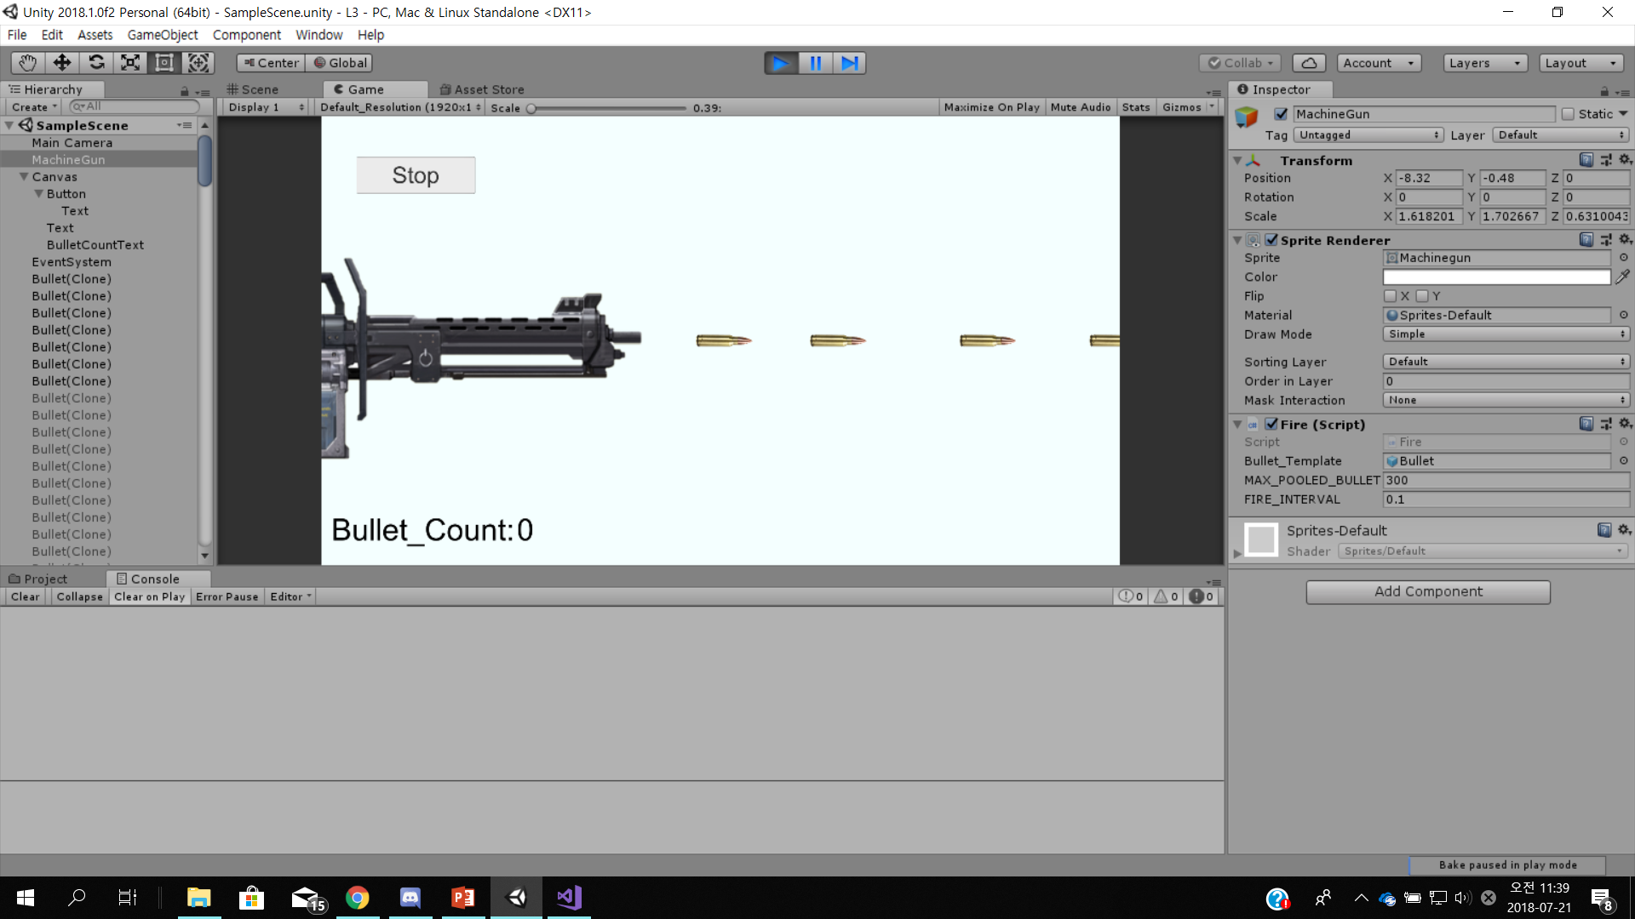
오늘도 2D로…
머신건에서 총알을 발사하고, 총알이 벽에 닿으면 사라지게 만들어보자
탄피까지 발사하는 신개념 머신건

Slide 6
Fire.cs
총알을 발사하는 스크립트
시작할 때 오브젝트 풀링을 한다.
Is_Fire가 True이면 Bullet Prefab을 정해진 시간동안 소환한다.
오늘 다룰 주제와는 무관!

Slide 7
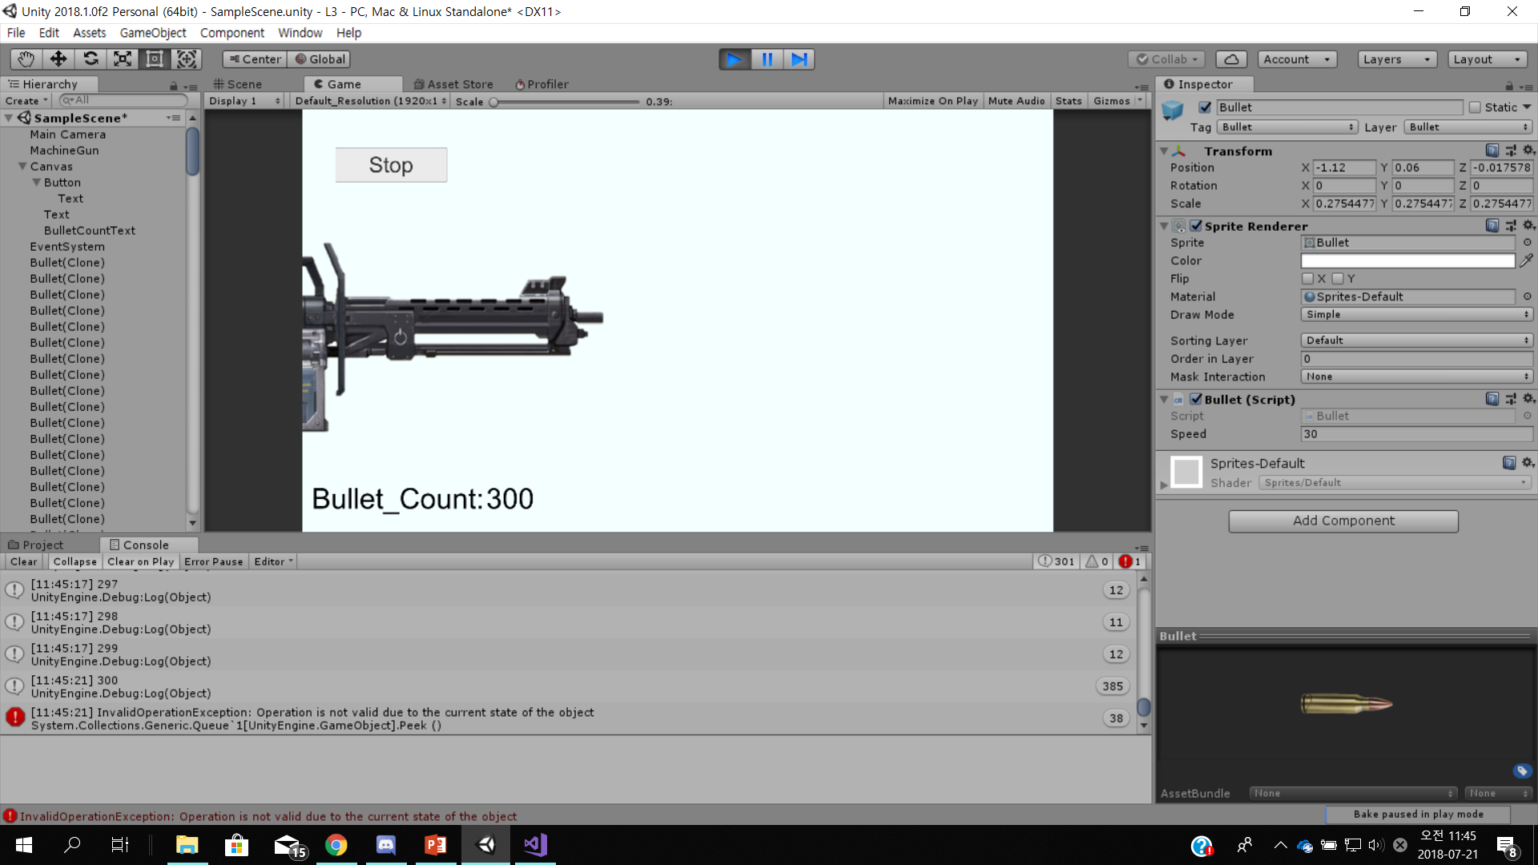
발사하다 총알이 다 떨어졌네?

Slide 8
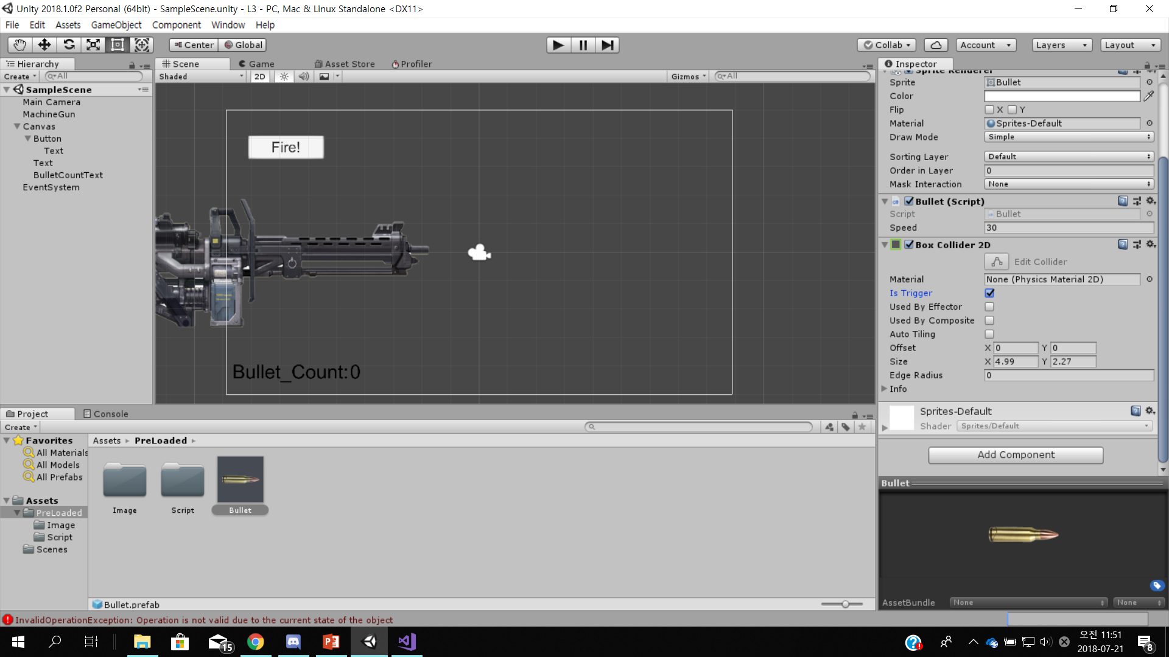
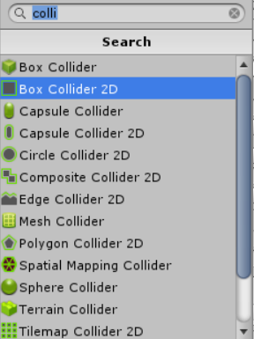
벽에 충돌한 총알을 제거해보자
BoxCollider2D를 활용한다.
겹침판정을 내리는데만 Collider를 사용하고 싶다면 Collider를 Trigger로 설정해야 한다.

Slide 9
Collider를 정확히 어떻게 써야 하는가??
private void OnTriggerEnter2D(Collider2D collision) 함수 활용
Trigger Collider가 현재 오브젝트의 Collider에 겹치기 시작했을 때 단 한번 호출된다.
Bullet.cs에 이미 함수는 있지만, 내용이 없다
Bullet Prefab에 Collider를 추가하고 스크립트를 작성해보자.

Slide 10
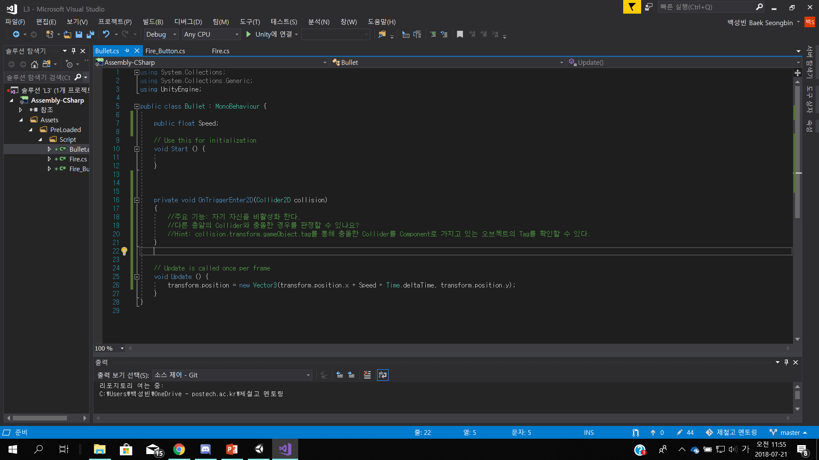
Bullet.cs

Slide 11
오늘 한 것
Collider2D를 오브젝트에 붙여보고, Trigger화 하였다.
Collider가 다른 Collider에 충돌하는 것을 판정하고 원하는 행동을 취하게 스크립트를 작성했다.

Slide 12
+alpha
현재 프로그램은 총알을 비활성화 하는데까지는 성공했으나, 그 총알을 다시 발사할 수는 없다.
Assets/PreLoaded/Script의 Fire.cs의 함수를 참고해서 그 기능까지 구현해봅시다.
Hint: Script에서 자기 자신이 붙어있는 GameObject를 인자로 넘겨줄 때는 gameObject를 사용하면 됩니다.

Slide 13
References
Machinegun art: https://www.videogamesartwork.com/games/halo-reach/m247h-heavy-machine-gun

